Slide 1

¡Hola!
¡Bienvenidos!
Hoy en clase vamos a:
Usar el verbo “gustar” y otros verbos similares.
Escuchar y cantar una canción.
Charlar con nuestros compañeros de clase.
¿Comenzamos?

Slide 2
CALENTAMIENTO
Por la noche
Servilletas
Cama
Platos
Dulces
DORMIR
COMER
Pijama
Dormitorio
Restaurante
Gafas
VER
Televisión
Ojos
Cosas: mesas, sillas, ventanas….

Slide 3

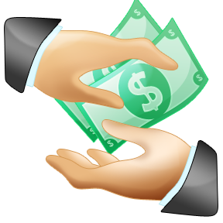
CALENTAMIENTO
En bicicleta
De compras
Ropa
En coche
IR
Libros
COMPRAR
A la universidad
Dinero
Tiendas
Música
Al profesor
ESCUCHAR
Una melodía
Una conferencia

Slide 4

¿Qué me gusta?

Slide 5

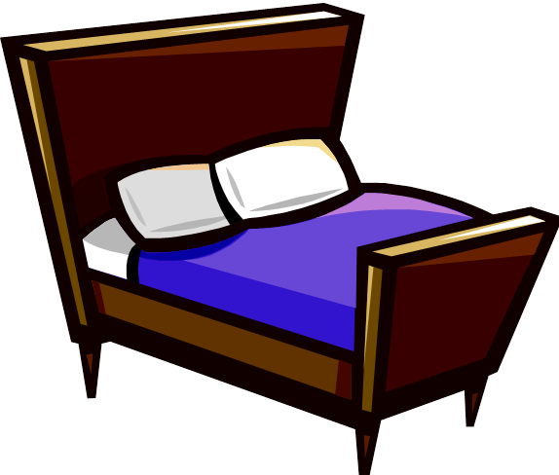


Los sábados me gusta mucho dormir...

Slide 6


Pero…¡no me gusta dormir demasiado!
¡Oh, no! ¡Son las 11:00 de la mañana!

Slide 7



Me encanta escuchar música en el baño.
¡Ay, es tan divertido!

Slide 8
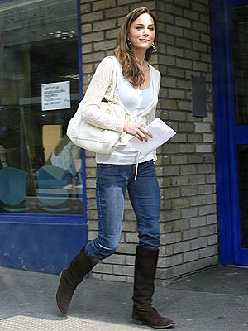
¡La ropa me chifla!
¿Te gustan mis nuevas botas marrones de Zara?

Slide 9

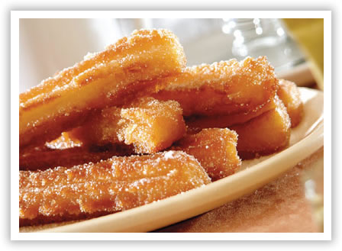
Me encantan las tostadas con mantequilla
y la leche con Colacao.
Y…
me enloquecen los churros. ¡Qué ricos!

Slide 10
Me gustan los dientes limpios y la sonrisa bonita…
¡Ay no!
Mi diente…
¡qué horror!

Slide 11
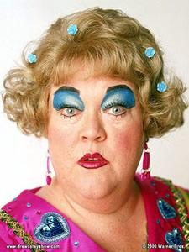
¡Me encanta el maquillaje!
¿Demasiado?

Slide 12
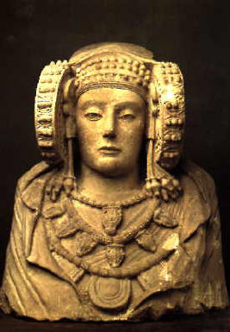
Me encanta ir en bibicleta al museo.
Me interesa el arte.
¡El museo del Prado en Madrid es mi favorito!

Slide 13
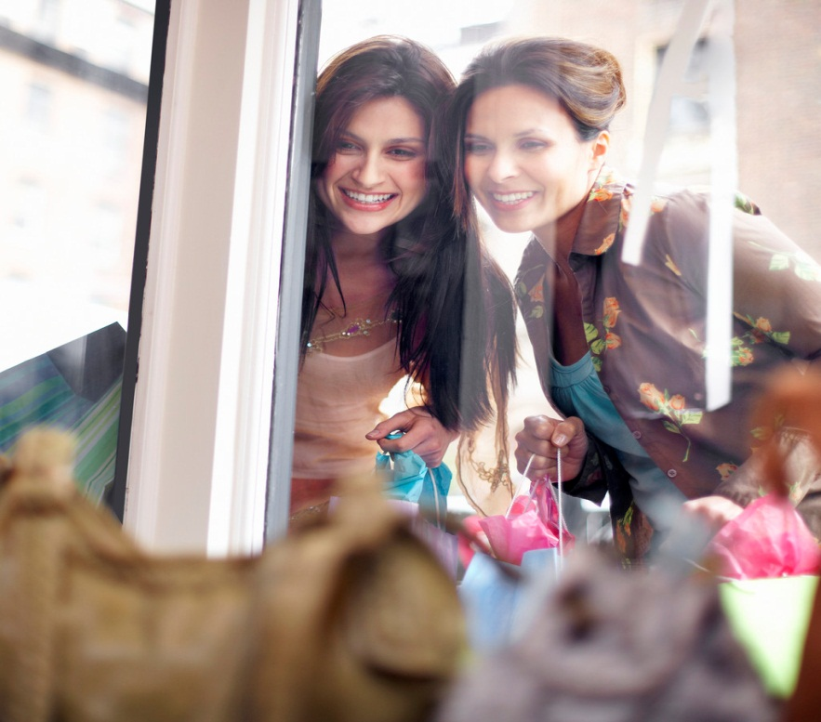
Me encanta ir de compras con mis amigas y después....
¡Dulces!
¡Me apasionan los dulces!

Slide 14


Por la noche me gusta ver la T.V.
¡pero los documentales me aburren!

Slide 15
¿Qué me gusta?
ME GUSTA: + nombre SINGULAR
+ Verbo INFINITIVO)
1. (No) Me gusta el chocolate.
2. (No) Me gusta estudiar español.
(No) me gusta estudiar italiano y francés.
ME GUSTAN: + PLURAL
(No) me gustan los dulces.

Slide 16
¿Qué me gusta?
Verbos similares a «gustar»:
Me gusta(n)…
Me interesa(n)…
Me encanta(n)…
Me chifla(n)…
Me apasiona(n)…
Me enloquece(n)…
Me aburre(n)…
¡¡Excelente!!

Slide 17
¿Qué me gusta?
(A mí) Me gusta..
(A ti) Te gusta..
(A él/ella/usted) Le gusta..
(A nosotros) Nos gusta..
(A vosotros) Os gusta..
(A ellos/-as/uds) Les gusta..

Slide 18

¿Qué me gusta?
¿Practicamos un poco?
¿Me gusta escuchar música?
Sí, te gusta escuchar música.
¿Me interesa el arte?
Sí, te interesa el arte.
¿Me aburre la ropa?
No, no te aburre la ropa.
¡¡Excelente!!

Slide 19
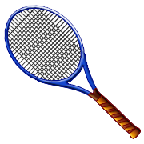
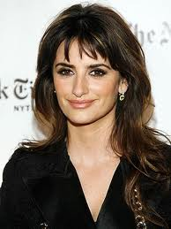
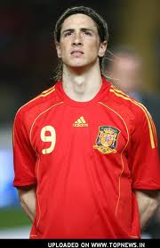
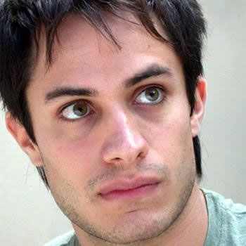
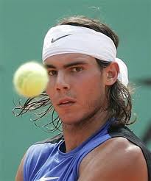
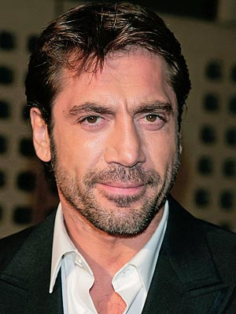
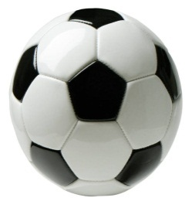

¿Qué/Quién le gusta?
A ___le gusta____

Slide 20


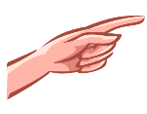
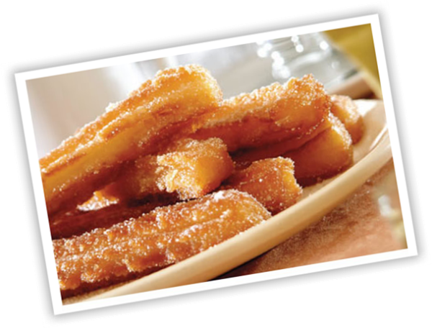
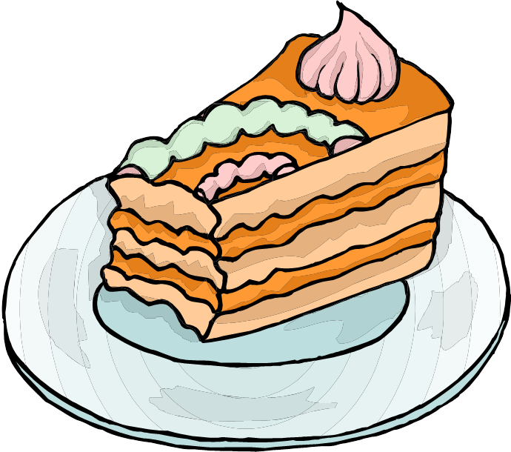

Slide 21



¿Qué le gusta a Manu Chao?
“Me gustas tú”
http://www.youtube.com/watch?v=mzgjiPBC

Slide 22

Me ______los aviones, me gustas tú.
Me gustan los aviones, me gustas tú.
Me ______ viajar, _______
Me gusta viajar, me gustas tú.
Me ______ la mañana, _______
Me gusta la mañana, me gustas tú.
Me ______ el viento, _______
Me gusta el viento, me gustas tú.
Me ______ soñar, _______
Me gusta soñar, me gustas tú.
Me ______ la mar, _______.
Me gusta la mar, me gustas tú.

Slide 23

Estribillo:
¿Qué voy a hacer?, je ne sais pas.
¿Qué voy a hacer?, je ne sais plus.
¿Qué voy a hacer?, se suis perdu.
¿Qué horas son, mi corazón?

Slide 24
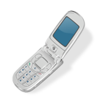
¿Una cita?
Quieres hacer planes con tu amigo/a pero
¡a tu amigo/a no le gustan tus planes!
Habla por teléfono con él/ella.
A: ¿Te gusta el cine? ¿quieres ver la película Biutiful esta noche?
B: No, no me gusta el cine y me aburren las películas de Alejandro González Iñárritu. Además, ¡Javier Bardem habla español muy rápido! Pero, ¡me encanta el teatro! ¿y a ti?...

Slide 26








Cartelera Madrid
Estrenos

